Slide 1
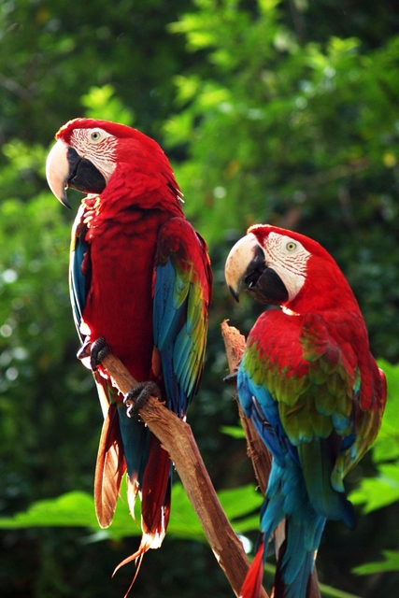

ASPECT MORPHOLOGIQUE ET REGULATION DE L’ODONTOGENESE
C’est parti pour tout retenir

Slide 2
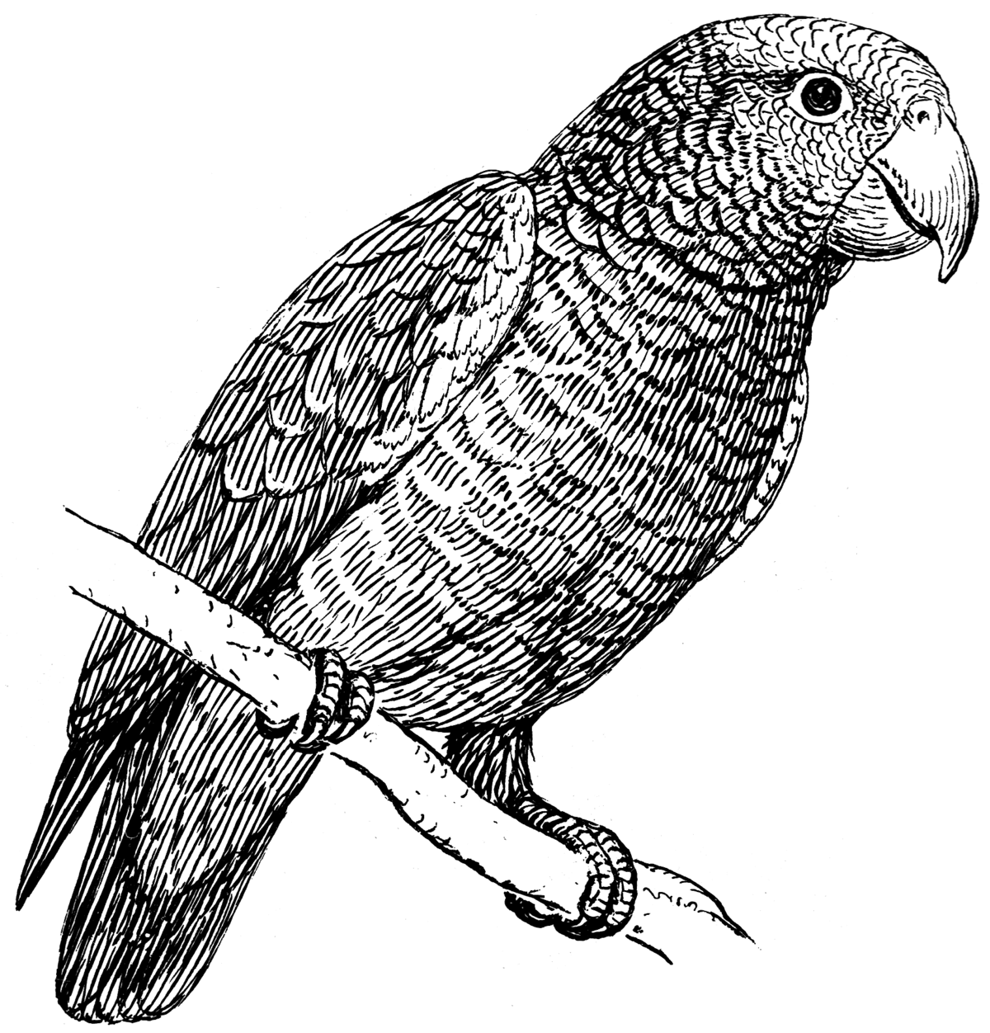
Mise en place de l’épithélium odontogène
Dialogue épithélium/mésenchyme → genèse de l’organe dentaire
RAPPEL
Mouvement antéro-postérieur
Création du stomodeum
Plicature
arcs pharyngés
Jusque là tout va bien

Slide 3
J28, procès maxillaire et mandibulaire
Prolifération des masses cellulaires latérales du 1er arc dans la zone distale (en antérieur)
Dédoublement pour former les procès maxillaire en haut et mandibulaire en bas
Procès maxillaire
Procès mandibulaire

Slide 4
J30, épithélium odontogène
Se forme en supérieur du procès mandibulaire et en inférieur du procès maxillaire
/!\ Epithélium odontogène est différent de épithélium oral duquel il dérive

Slide 5
J35
Le bourgeon céphalique antérieur devient le bourgeon nasal
Divisé en procès nasal médian et latéral avec une dépression centrale (future narine)
J36
Apparition de 2 épithélia odontogènes sur la partie inférieure du bourgon nasal
Pr nasal lat
Future narine
Pr nasal médian

Slide 6
J38, épithélium odontogène continu
Fusion des épithélia qui donne :
1 Epithélium odontogène maxillaire : fusion de 4 épithélia = 2 du maxillaire et 2 du bourgeon nasal
1 Epithélium mandibulaire : fusion des 2 épithélia mandibulaires

Slide 7
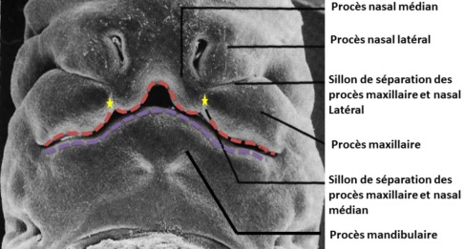
Embryon de 7 semaines

Slide 8
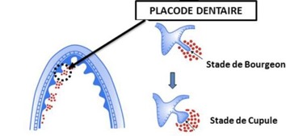
II. Evolution de l’épithélium odontogène
En coupe horizontale : lame continue en forme de fer à cheval au sein de la cavité orale. Il préfigure la future arcade dentaire.
En coupe frontale : l’épithélium odontogène est un épaississement de l’épithélium oral, il s’enfonce dans l’ectomésenchyme sous-jacent Son dédoublement donne deux lames continues : lame vestibulaire et lame dentaire.

Slide 9
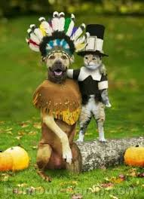
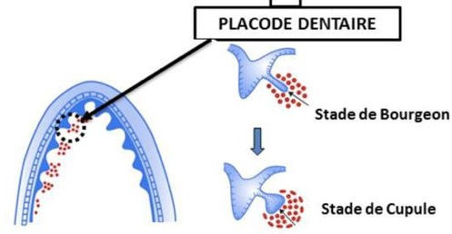
Lame vestibulaire
S’apoptose et forme le vestibule buccal (espace entre les dents et la joue)
Lame dentaire
Est à l’origine des arcades maxillaire et mandibulaire.
Elle subit une régionalisation et une segmentation donnant les placodes dentaires à l’origine des germes dentaires.
On est dans la même merde poto

Slide 10
Produits des lames dentaires +++
1. Il y a 10 placodes par arcade appendus à la lame dentaire par un cordon épithélial appelé lame dentaire primaire
10 dents temporaires
2. La lame dentaire Iaire donne la lame dentaire secondaire avec 16 germes par arcade.
→ 16 dents permanentes

Slide 11
Formation d’une LD IIaire par LD Iaire pour chacun des germes temporaires sauf pour la M2 temporaire qui donnera 4 lames dentaires :
Incisive centrale T → Incisive centrale P
Incisive latérale T → Incisive latérale P
Canine T → Canine P
M1 T → PM1 P
M2 T → PM2 P + M1 P + M2 P + M3 P
Il se forme 16 LD IIaire par arcade dentaire.
Apoptose de la LD Iaire donc plus de liaison entre la cavité orale et le germe dentaire temporaire en formation.
Il se forme au stade de cloche la lame dentaire secondaire responsable des dents permanentes.

Slide 12
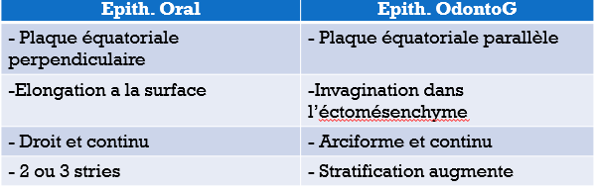
Histologie de l’épithélium odontogène
Continu, arciforme et stratifié
Epaississement de l’épithélium oral
Il existe face à l’épithélium odontogène une densification cellulaire au niveau du tissu ecto-mésenchymateux, due non pas à une prolifération cellulaire mais à une migration des CCN et à une diminution de la synthèse matricielle

Slide 13
III. Stades d’évolution des placodes
Et regarde ! enfin une partie intéressante
La placode évolue en 3 stades :
Bourgeon
Cupule (jeune et agée)
Cloche
Chaque placode dentaire quelque soit sa localisation évoluera de façon identique jusqu’au stade de cloche en subissant différentes transformations morphologiques +++
Même composition tissulaire au niveau de chaque placode mais agencement différent des tissus pour donner des formes différentes (I, C, PM, M)

Slide 14
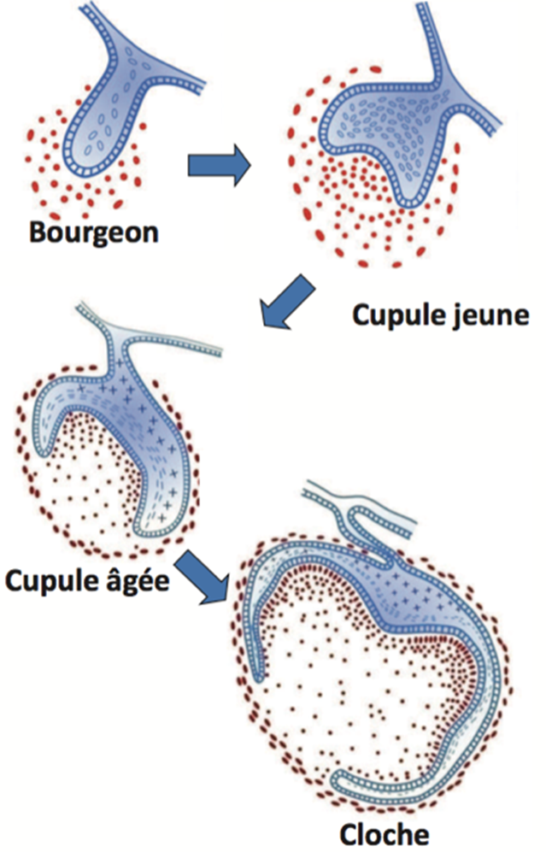
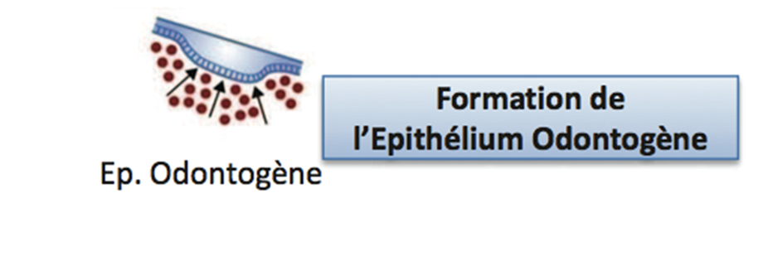

Slide 15
1. Bourgeon
Partie épithéliale : Forme un cylindre s’enfonçant dans l’ecto-mesenchyme.
De l’intérieur vers l’extérieur on a : Cellules de remplissage → Cellules basales → Membrane basale
A la fin du stade, formation dans la partie apicale d’un nœud de l’émail primaire (NEP), qui est composé de cellules identiques à l’épithélium, mais de molécules de signalisation / facteurs de transcription spécifiques
Partie écto-mesenchymateuse : Faible MEC et forte densité cellulaire
Partie périphérie : Ne se distingue pas de l’ecto-mesenchyme

Slide 16
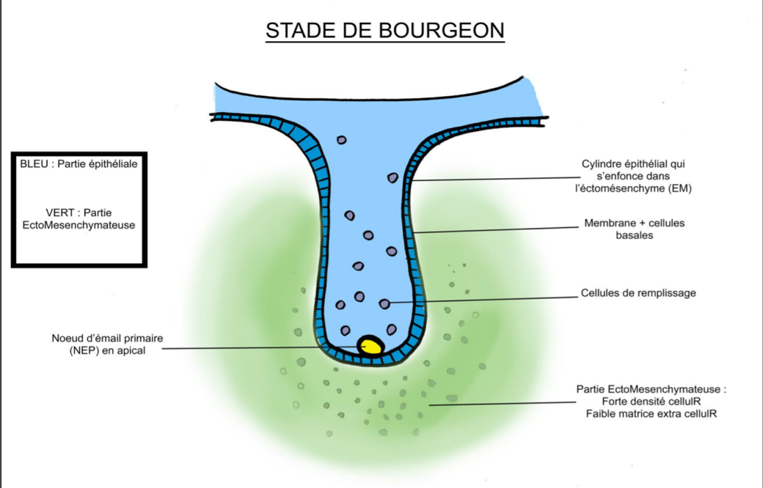

Slide 17
2. Cupule jeune
Partie épithéliale: Prend le nom d’organe de l’émail
NEP toujours présent +++
La couche cellulaire basale prend le nom d’épithélium dentaire externe (EDE) en regard de l’extérieur de la cupule et d’épithélium dentaire interne (EDI) en regard de l’intérieur de la cupule, face a la partie écto-mésenchymateuse
La MB existe toujours et sépare l’EDE et l’EDI de la partie écto-mésenchymteuse et de la périphérie
Partie écto-mesenchymateuse : En regard de l’EDI , apparition d’une vascularisation inorganisée
Partie périphérie : Apparition du sac folliculaire (SF), composé de strates inorganisées

Slide 18
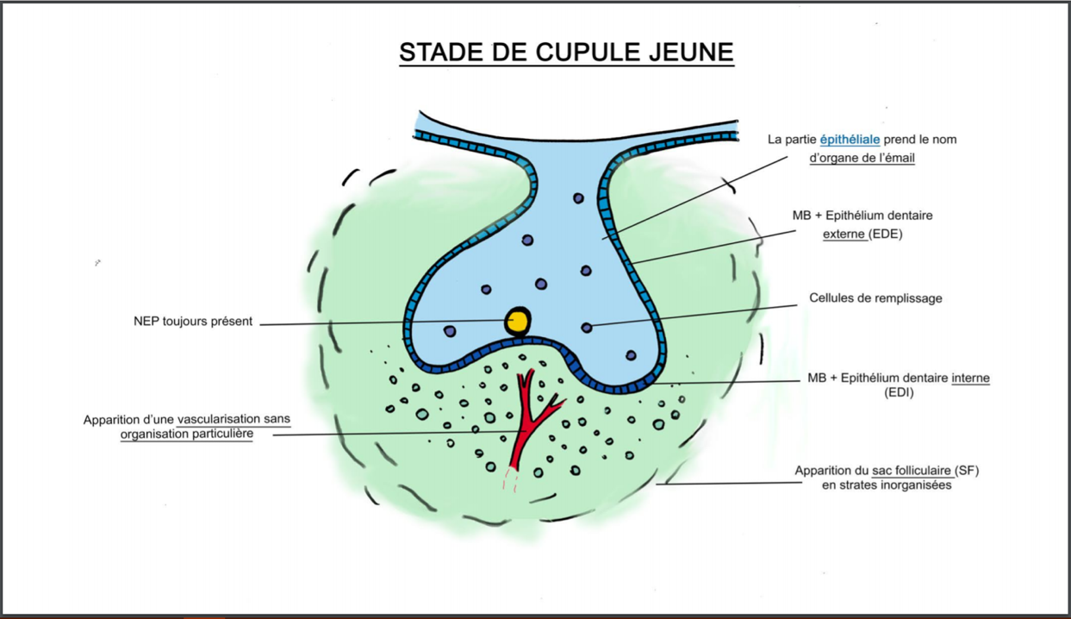

Slide 19
3. Cupule agée
Partie épithéliale :
Disparition du NEP +++
Modifications des cellules de remplissage en cellules étoilées (car entrée hydrique) → devient le réticulum étoilé (RE)
Les cellules de l’EDI s’allongent
Partie écto-mésenchymateuse : Prend le nom de papille écto-msenchymateuse Vascularisation plus organisée et début d’innervation
Partie périphérique : Organisation du SF en strates cellulaires
RECAP : de l’extérieur vers l’intérieur on a :
EDE
RE
EDI

Slide 20
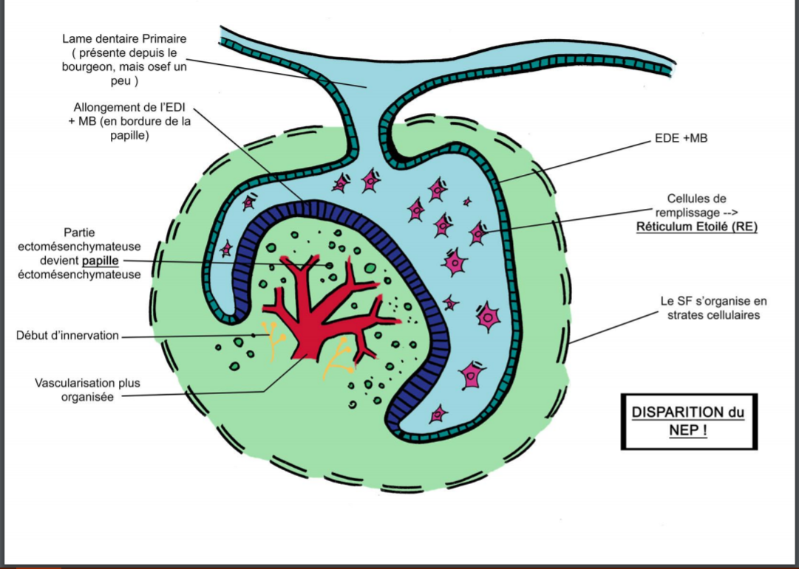
CUPULE AGEE

Slide 21
4. Cloche
Partie épithéliale :
Apparition de Nœuds d’Email Secondaires ( 1 ou + ) dans les zones des futures cuspides
Entre le RE et l’EDI apparait le Striatum Intermedium (SI)
EDI s’allongent encore = futurs améloblastes +++
Extrémités de la cloche : EDI et EDE se superposent donnant la Gaine Epithéliale de Hertwig à l’origine des racines +++
Apparition progressive de la lame dentaire secondaire
Partie écto-msenchymateuse :
Les cellules en face de l’EDI se différencient en odontoblastes
La morphologie dentaire se met en place, individualisation de chaque germe dans une crypte osseuse
Véritable axe vasculaire et innervation développée
Partie périphérique : Le SF donne le desmondonte (=LDA), entre l’os et la dent

Slide 22
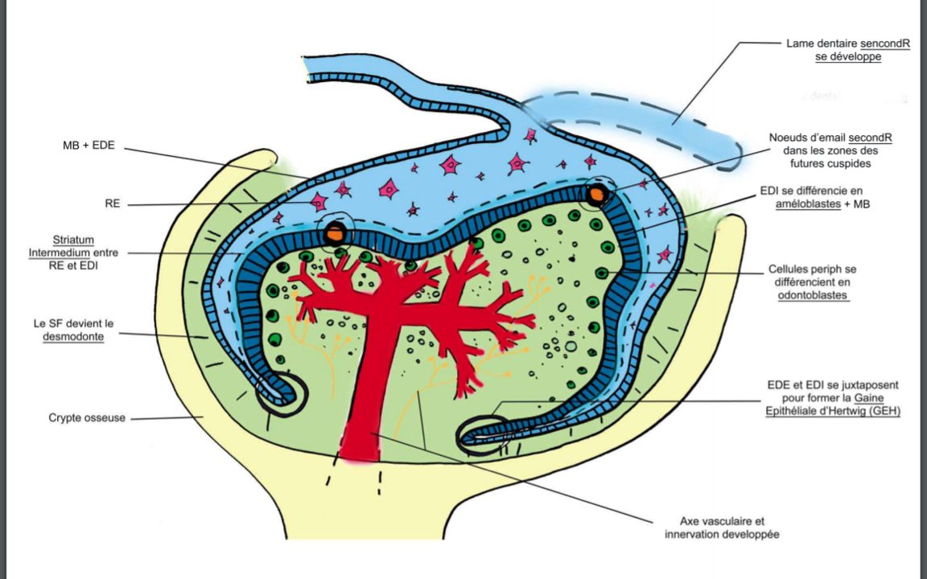
CLOCHE

Slide 23
QCM Time
A propos de l’épithélium odontogène donner la ou les vraie(s)
L’épithélium odontogène apparait au 35ème jour
L’épithélium odontogène maxillaire dérive de la fusion de 4 épithélia : 2 du maxillaire et 2 du bourgeon frontal
L’épithélium odontogène mandibulaire dérive de la fusion de 2 épithélia mandibulaires
C’est au 38ème jour qu’on obtient un épithélium continu
Toutes les propositions sont fausses

Slide 24
QCM Time
A propos de l’épithélium odontogène donner la ou les vraie(s)
L’épithélium odontogène apparait au 35ème jour
L’épithélium odontogène maxillaire dérive de la fusion de 4 épithélia : 2 du maxillaire et 2 du bourgeon frontal
L’épithélium odontogène mandibulaire dérive de la fusion de 2 épithélia mandibulaires
C’est au 38ème jour qu’on obtient un épithélium continu
Toutes les propositions sont fausses

Slide 25
QCM Time
A propos des placodes dentaires donner la ou les vraie(s)
Chaque placode évolue de sa propre façon mais toujours selon 3 stades (bourgeon, cupule, cloche)
Au stade de bourgeon le nœud d’émail secondaire apparait
Le réticulum étoilé apparaissant au stade de cupule âgée se trouve à l’extérieur de l’EDE
Au stade de cloche on observe un axe vasculaire ainsi qu’un début d’innervation
Toutes les propositions sont fausses

Slide 26
QCM Time
A propos des placodes dentaires donner la ou les vraie(s)
Chaque placode évolue de sa propre façon mais toujours selon 3 stades (bourgeon, cupule, cloche)
Au stade de bourgeon le nœud d’émail secondaire apparait
Le réticulum étoilé apparaissant au stade de cupule agée se trouve à l’extérieur de l’EDE
Au stade de cloche on observe un axe vasculaire ainsi qu’un début d’innervation
Toutes les propositions sont fausses

Slide 27
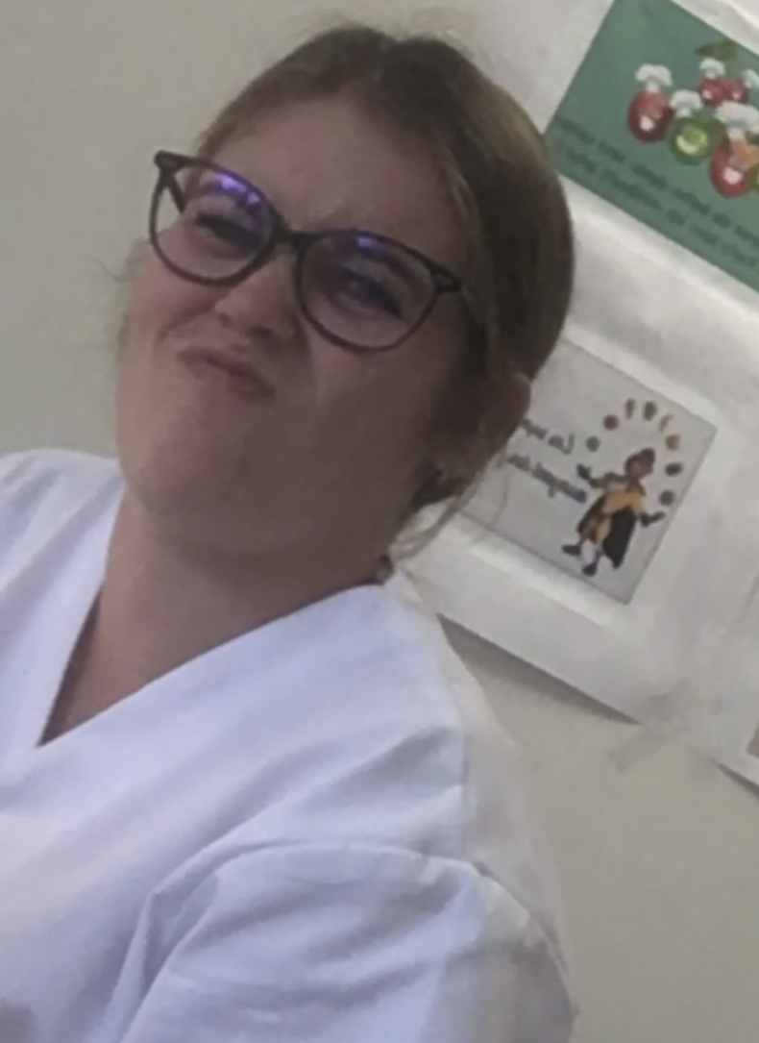
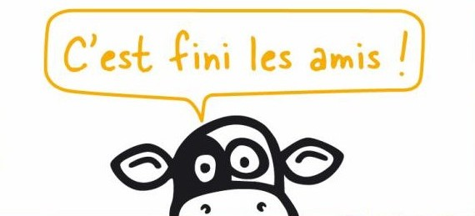
Tout vient à point à qui sait attendre… et qui sait travailler comme un malade pour décrocher son année surtout
FORZAAAAAA !
Marioscopie

